Slide 1

欢迎同志们回家开会

Slide 2
走进新时代、适应新形势
全面提升公司品质
刘凤奎
2018年3月4日

Slide 3
走进新时代、适应新形势
全面提升公司品质
一、放眼全局，走进新时代
二、转变观念，适应新形势
三、全面提升公司品质

Slide 4
一、放眼全局，走进新时代
1.国家进入中国特色社会主义新时代
2.行业出现新趋势
3.公司面临新形势

Slide 5
一、放眼全局，走进新时代
1.国家进入中国特色社会主义新时代
1)党的执政方式和方略有重大创新
在党的领导下
依法治国！

Slide 6
一、放眼全局，走进新时代
1.国家进入中国特色社会主义新时代
1)党的执政方式和方略有重大创新
2)发展理念和发展方式有重大转变
发展理念：
创新、协调、绿色、开放、共享
发展方式：绿色发展，建设美丽中国，走
生产发展、生活富裕、生态良好
的文明发展道路

Slide 7
一、放眼全局，走进新时代
1.国家进入中国特色社会主义新时代
1)党的执政方式和方略有重大创新
2)发展理念和发展方式有重大转变
3)发展环境和发展条件发生深刻变化
社会主要矛盾
人民日益增长的美好生活需要和不平衡、不充分的发展之间的矛盾

Slide 8
一、放眼全局，走进新时代
1.国家进入中国特色社会主义新时代
1)党的执政方式和方略有重大创新
2)发展理念和发展方式有重大转变
3)发展环境和发展条件发生深刻变化
4)发展水平和要求更高
在经济、政治、文化、社会、生态等全方位增长
推动人的全面发展
社会全面进步

Slide 9
一、放眼全局，走进新时代
2.行业出现新趋势
1)以互联网为依托的信息化来势凶猛
2)项目全寿命周期的理念日益深入人心
3)BIM技术初露端倪
狭义：基于平面图纸数据自动生成的3维立体视图，用于检查管线碰撞（冲突）的技术
广义：基于全寿命周期理念的（不同格式）数据融合、共享平台

Slide 10
一、放眼全局，走进新时代
2.行业出现新趋势
1)以互联网为依托的信息化来势凶猛
2)项目全寿命周期的理念日益深入人心
3)BIM技术初露端倪
4)装配式建筑焕发生机
精度高：像制造机器一样，误差在0.1毫米
空间跨度大：信息数据传递要求高

Slide 11
一、放眼全局，走进新时代
2.行业出现新趋势
1)以互联网为依托的信息化来势凶猛
2)项目全寿命周期的理念日益深入人心
3)BIM技术初露端倪
4)装配式建筑焕发生机
5)建设部对人证分离查处力度空前加大

Slide 12
一、放眼全局，走进新时代
3.公司面临新形势
1)大股东变更
管理更规范，约束多了，但对公司和个人，更是保护
效率低些，可靠性增强了
成本高了，安全质量更有保障了
甘肃省国企，更有利于开拓省内市场
平台更大，有利于参与到一带一路相关项目

Slide 13
一、放眼全局，走进新时代
3.公司面临新形势
1)大股东变更
2)铁路建设由原铁道部主导转向地方主导
3)公司处于向一流企业迈进的关键时刻
无论是公司还是个人，基本完成了原始积累
监理业务具有一定规模（产值约亿元）
具有了一定的品牌优势
管理体系基本形成（三体系认证）
建立了研发机制（监理助手）

Slide 14
一、放眼全局，走进新时代
3.公司面临新形势
1)大股东变更
2)铁路建设由原铁道部主导转向地方主导
3)公司处于向一流企业迈进的关键时刻
一流企业卖思想（标准）
二流企业卖技术（品牌）
三流企业卖产品（劳务）

Slide 15
一、放眼全局，走进新时代
3.公司面临新形势
1)大股东变更
2)铁路建设由原铁道部主导转向地方主导
3)公司处于向一流企业迈进的关键时刻
要想成为一流公司
不仅做出品牌，更要提高学术品位，
开展项目管理平台、监理方法、程序的创新
编制检查点、见证点和停止点为索引的监理细则

Slide 16
二、转变观念，适应新形势
1.规范管理，经营依法合规
  国家提倡依法治国，企业也要规范管理
  决不能抱着侥幸心理触碰法律底线
  谨防徇私枉法、营私舞弊
  玩忽职守的行为，用法纪构筑持续发展的堤防
  为了中标而送礼的事，不干
  纳税意识

Slide 17
二、转变观念，适应新形势
1.规范管理，经营依法合规
2.规模高速发展转向高质量（品质）发展
  从追求规模扩张转向追求效益
从野蛮增长转向规范成长、健康发展
供给侧改革
就是要解决
低层次产品产能过剩，
高品质产品供不应求问题

Slide 18
二、转变观念，适应新形势
1.规范管理，经营依法合规
2.规模高速发展转向高质量（品质）发展
3.从注重经济发展转向注重人的全面发展
  发展经济的终极目的是什么？
  物质丰富了，不幸福，发展又有什么意义呢？
  提升工作品质和生活品质
  注重建设精神家园
1.5个人的活，
发展初期，一个人干
现在要两个人干

Slide 19
二、转变观念，适应新形势
1.规范管理，经营依法合规
2.规模高速发展转向高质量（品质）发展
3.从注重经济发展转向注重人的全面发展
4.从注重项目开头转向注重项目收尾
  要有全寿命周期的意识，注重项目收尾
  竣工资料
  尾款回收
  加强现金流管控

Slide 20
三、全面提升公司品质
1.警钟长鸣，用法纪构筑持久堤防
①经营、生产依法合规
经营依法合规
查处徇私枉法、营私舞弊
杜绝玩忽职守，人人关心生产安全
提高防范意识，增强自我保护能力
偶尔的工作瑕疵可以原谅
无心的工作失误，内部处罚，对外保护
职务犯罪，内部严厉处罚，对外交司法

Slide 21
三、全面提升公司品质
1.警钟长鸣，用法纪构筑持久堤防
①经营、生产依法合规
②财务运作要规范
首长签审、财务把关，各司其职
临时账号印鉴、票据交公司财务部管理
分公司财务做到票证分离
成本构成要合理
事业部指定专人做报账员

Slide 22
三、全面提升公司品质
1.警钟长鸣，用法纪构筑持久堤防
①经营、生产依法合规
②财务运作要规范
③员工管理要规范
建立人事档案，包括开展评职称
员工按编码管理
  1、2打头的员工实行派遣制
  4打头的员工由二级单位自由聘用
  二级单位间员工调动必须通过企划部

Slide 23
三、全面提升公司品质
1.警钟长鸣，用法纪构筑持久堤防
①经营、生产依法合规
②财务运作要规范
③员工管理要规范
④员工待遇要规范
工资及考勤表要二级首长签审
工资标准及发放办法要统一
为1和2的员工买社保
节假日加班给加班工资

Slide 24
三、全面提升公司品质
1.警钟长鸣，用法纪构筑持久堤防
①经营、生产依法合规
②财务运作要规范
③员工管理要规范
④员工待遇要规范
⑤重温有关规定
规定必须落到实处才有意义

Slide 25
三、全面提升公司品质
重温有关规定
①关于规范公司简称及徽标的通知
②关于颁布《标准化分公司、事业部的基本要求》 的通知
③关于直属监理站总监及副总监质量安全奖的规定
④关于组建安全生产督查组等三个工作组的通知

Slide 26
三、全面提升公司品质
重温有关规定
⑤关于财务管理的文件
⑥关于投标及合同管理的文件
⑦关于签订〝采购合同（协议）〞应注意事项的通知
⑧重申劳动纪律的几点规定

Slide 27
三、全面提升公司品质
2.强化安全质量观念，铸就不朽品牌
1)大力开展三体系贯标
实现监理服务标准化
日常管理规范化

Slide 28
三、全面提升公司品质
2.强化安全质量观念，铸就不朽品牌
1)大力开展三体系贯标
2)全面推行“监理助手”
资料即时性和真实性
便于时空跨度大的管理
便于整理竣工资料，提高工作效率
监理服务上档次

Slide 29
三、全面提升公司品质
2.强化安全质量观念，铸就不朽品牌
1)大力开展三体系贯标
2)全面推行“监理助手”
3)坚持做精，不自毁形象
量力而行，不自毁形象
精选项目，以质求发展
保持尊严，不自降身价
坚持投标评审和合同评审

Slide 30
三、全面提升公司品质
2.强化安全质量观念，铸就不朽品牌
1)大力开展三体系贯标
2)全面推行“监理助手”
3)坚持做精，不自毁形象
4)强化自我约束
二级机构首长签《安全质量廉洁责任状》
项目总监用《安全质量承诺书》换授权书
三条纪律化为内在的需求
①清正廉洁，守住法律底线（让亲人放心）
②洁身自好，珍惜自身形象（让自己安心）
③团结互助，维护集体声誉（让同事舒心）

Slide 31
三、全面提升公司品质
3.建设精神家园，促进员工全面发展
1)加强企业党组织及工会建设
2)弘扬企业文化，让胡杨树枝繁叶茂

Slide 32
三、全面提升公司品质
我们的愿景：企业有价值，员工有尊严
核心价值观：人行天地间，做事先做人
企业形象： 诚、勤、严、精
企业精神： 学习、担当、分享、成长
基本原则： 守法、争气、分享
我们的境界：净面、敬业、静心
我们的素养：人品好、有担当、好学习

Slide 33
三、全面提升公司品质
我们承诺：质量第一、诚信为本、
业主至上、追求卓越
经营理念：监理一项工程、树立一座丰碑、
开拓一片市场、结识一批朋友
管理方针：安全至上，以人为本；质量第一，诚信当先
保护环境，从我做起；注重细节，精益求精
公司LOGO
胡杨树

Slide 34
三、全面提升公司品质
3.建设精神家园，促进员工全面发展
1)加强企业党组织及工会建设
2)弘扬企业文化，让胡杨树枝繁叶茂
建立归属感，让签到树枝繁叶茂
唱好三首歌
向胡杨树学习
坚韧、顽强，不畏强暴，千年不朽
多样、包容，求同存异，各尽所能

Slide 35

三、全面提升公司品质
3.建设精神家园，促进员工全面发展
1)加强企业党组织及工会建设
2)弘扬企业文化，让胡杨树枝繁叶茂
3)践行忠孝仁恕
忠 引申到做人做事，把心摆正
孝 陪伴就是孝心的表现
仁 己欲立而立人，己欲达而达人
恕 己之不欲，勿施于人
对亲人负责：孝顺父母，关爱配偶，给孩子做榜样
对伙伴包容：体谅领导，关心下属，理解同伴
对社会感恩：与人为善，人人为我，我为人人

Slide 36

做出我们企业的价值
做出我们员工的尊严

Slide 37
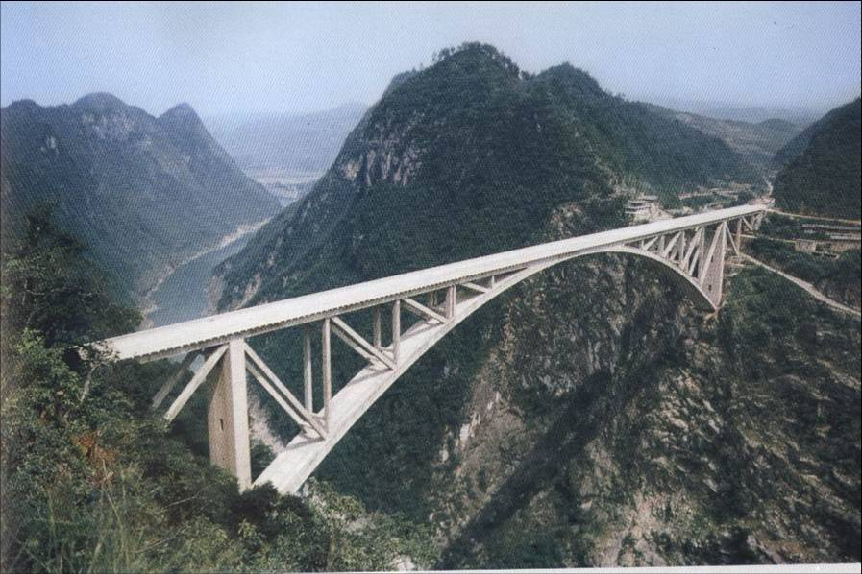

谢谢大家
刘凤奎
13609366861
0931-7911906

